Slide 1
Python 爬蟲實戰
楊証琨, 楊鎮銘
中央研究院資訊科學研究所資料洞察實驗室

Slide 2


Lecturers
台大土木所畢
中研院資訊所研究助理
研究領域
社群媒體資料處理分析
製造工業影像資料分析
中研院資訊所研究助理
研究領域
pattern recognition
資料分析

Slide 3

課程進行方式
今日的課程共分為四個 Session，課程會用到的 code 及 data 都放在相對應的資料夾內
Session_A
Python 爬蟲實戰
Session_B
Session_C
Session_D
課程會先由講師講解範例，在看到 這個符號出現時，就代表是大家的練習時間囉! 練習時有任何問題歡迎隨時舉手詢問旁邊的助教們

Slide 4
Outline – 上午
爬蟲基本介紹
HTML 初次見面
第一支爬蟲程式
BeautifulSoup 的常用函數
正則表達式 (regular expression)
爬蟲實戰與資料分析
BeautifulSoup + regular expression
GET vs. POST
使用 pandas 儲存資料
文字探勘與資料分析
Notes:
這邊不用

Slide 5
Outline – 下午
靜態網頁以外的爬蟲
圖片爬蟲
檔案爬蟲
網站爬蟲
現實世界的爬蟲
現代網站爬蟲衍生的問題
動態網頁爬蟲

Slide 6
上午你將會學到…
運用 requests 發送 GET, POST 請求
運用 BeautifulSoup 解析 HTML 網頁
運用 regular expression 尋找目標資訊
運用 pandas 將抓到的資訊儲存為表格
運用 sklearn, jieba, wordcloud 做簡單的資料分析
Notes:
這邊不用

Slide 7
Outline
爬蟲基本介紹
爬蟲介紹與 HTML 初次見面
第一支爬蟲程式
BeautifulSoup 的常用函數
正則表達式 (regular expression)
Notes:
這邊不用

Slide 8

爬蟲是什麼? 有毒嗎?

Slide 9






網路爬蟲 (Web Crawler)
網路爬蟲是一種機器人，可以幫您自動地瀏覽網際網路並擷取目標資訊
自動化爬取目標網站，並按照您的需求 蒐集目標資料
無所不在的爬蟲 -
爬遍世界上的網站，建立索引來成立搜尋引擎
Notes:
看看有沒有適合的圖片

Slide 10


爬蟲可以做甚麼?
爬遍所有航空公司的網站，讓使用者只要輸入起訖點就可以知道最便宜的票價在哪裡
爬遍 Ptt、新聞評論，建立輿情分析系統，測風向!
你還能做甚麼?
Notes:
這邊應該差不多

Slide 11
網路爬蟲三步驟
取得指定網域下的 HTML 資料
透過 requests 取得 HTML
解析這些資料以取得目標資訊
透過開發者工具，觀察目標資訊的位置
透過 BeautifulSoup 解析 HTML
Loop!

Slide 12

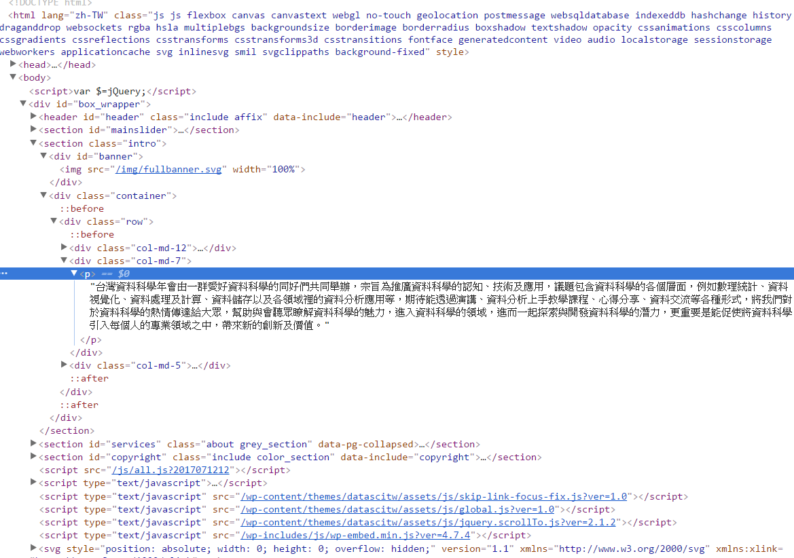


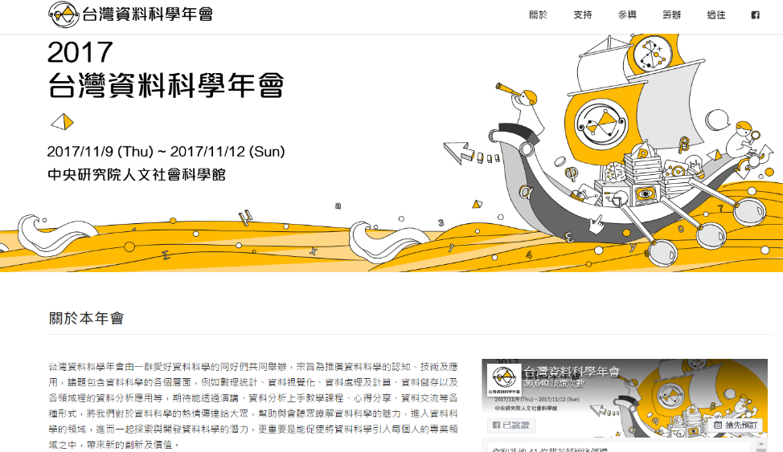

爬蟲眼中的世界

Slide 13


網頁的組成
13
Notes:
幫我找這三個的圖片

Slide 14


什麼是 HTML?
HyperText Markup Language (超文件標示語言)
由一群元素 (Elements) 所組成的階層式文件
一個元素包含開始標籤、結束標籤、屬性以及內容
元素
…
<標籤 屬性> 內容 </標籤>
Notes:
是依種語法，規範純文字的結構，其實舊是 HTML 的組成，用一種 瀏覽器看得懂的語言寫出來

Slide 15
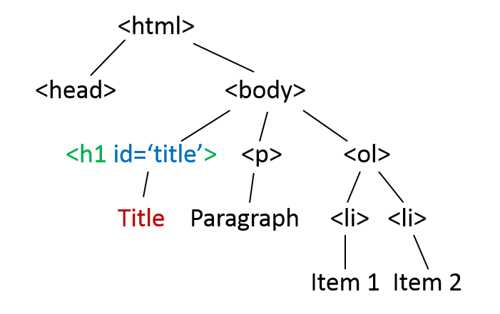
HTML 的結構
以樹狀結構，階層式呈現元素之間的關係
<標籤 屬性> 內容 </標籤>
Document Object Model
<html>
<head>
</head>
<body>
<h1 id="title"> Title </h1>
<p> Paragraph </p>
<ol>
<li> Item 1 </li>
<li> Item 2 </li>
</ol>
</body>
</html>
Notes:
不用改

Slide 16

HTML 元素的組成 - 標籤 (Tags)
標籤通常是成對出現，有一個開始標籤 (start tag) 與結束標籤 (end tag)，例如此處的 <h1>, </h1>
開始標籤
<h1>I am heading!</h1>
結束標籤
標籤內可以有屬性 (attributes) 來說明這個標籤的性質
<p class="Hi!我是 attributes">Hi!我是 contents</p>
開始標籤與結束標籤所包含的即為內容 (contents)，通常為顯示在網頁上的文字
<title>My Coding Journal</title>

Slide 17
常見的標籤 (Tags)
標籤名稱 | 用途
<h1> - <h6> | 標題
<p> | 段落
<a> | 超連結
<table> | 表格
<tr> | 表格內的 row
<td> | 表格內的 cell
<br/> | 換行 (無結束標籤)

Slide 18
標籤內的屬性 (Attributes)
標籤內可以有屬性 (attributes) 來說明這個標籤的性質，通常以 name = "value" 的方式呈現
一個標籤內也可同時存在多個屬性 1. class = "value" 2. id = "id1"
超連結通常都是屬性 href 的值
<p class="Hi!我是 attributes">Hi!我是 contents</p>
<div class="value" id="id1">Hi!我有兩個屬性</div>
<a href="http://foundation.datasci.tw/">資料協會網站</a>

Slide 19
常見的屬性 (Attributes)
屬性名稱 | 意義
class | 標籤的類別 (可重複)
id | 標籤的 id (不可重複)
title | 標籤的顯示資訊
style | 標籤的樣式
data-* | 自行定義新的屬性

Slide 20
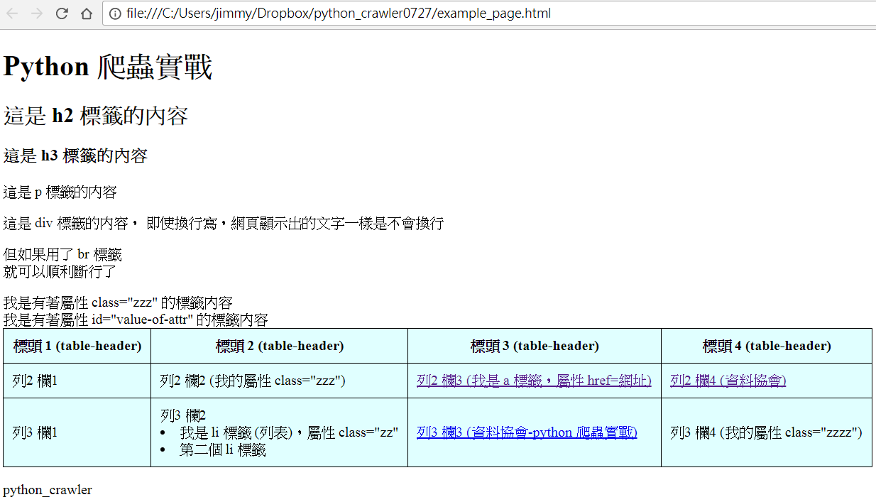
與 HTML 的初次見面 (1/3)
Step 1. 請先用 Chrome 打開 example_page.html
Notes:
是依種語法，規範純文字的結構，其實舊是 HTML 的組成，用一種 瀏覽器看得懂的語言寫出來

Slide 21
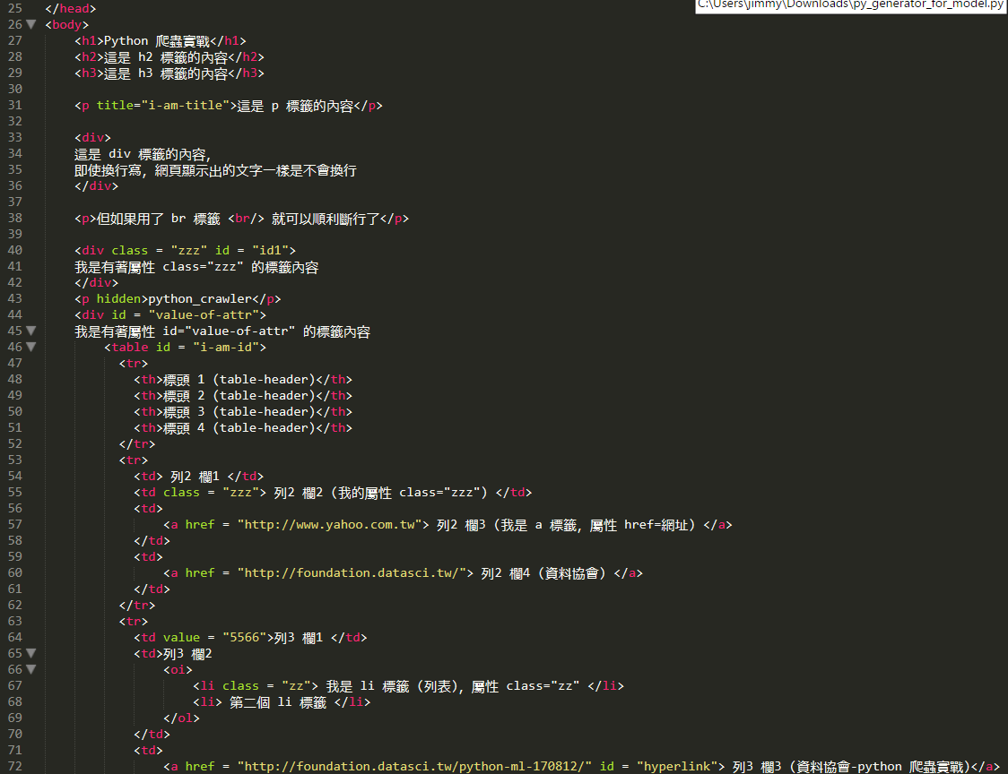
與 HTML 的初次見面 (2/3)
Step 2. 請再用文字編輯器 (sublime text, 記事本…) 打開 example_page.html
Notes:
是依種語法，規範純文字的結構，其實舊是 HTML 的組成，用一種 瀏覽器看得懂的語言寫出來

Slide 22

與 HTML 的初次見面 (3/3)
Step 3. 用文字編輯器 (sublime text, notepad…) 打開 example_page.html 後
在 h3 標籤的下一行加入 <h4>我是 h4</h4>
將 p 標籤，屬性 title = "i-am-title" 的值改成 "i-am-new-title"，存檔後將滑鼠移到 "這是 p 標籤的內容"上看看
將 "列 2 欄 3" 的 a 標籤，屬性 href 的值改成 "http://www.google.com.tw"
Notes:
是依種語法，規範純文字的結構，其實舊是 HTML 的組成，用一種 瀏覽器看得懂的語言寫出來

Slide 23

CSS 的基本介紹
Cascading Style Sheets (串接樣式表)
一種用來替 HTML 增加 style 的語言，舉凡修改顏色、字體大小、字體類型等等，皆由 CSS 完成
<html>
<head>
<style>
#i-am-id {
background-color: LightCyan;
}
</style>
</head>
</html>

Slide 24
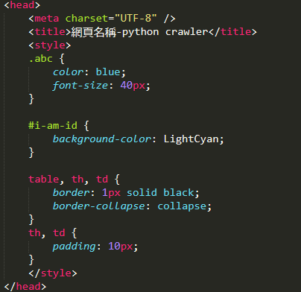
CSS 小試
請用文字編輯器 (sublime text, notepad…) 打開 example_page.html 後
將 #i-am-id {background-color: LightCyan;} 的 LightCyan 改成 Royalblue，存檔後打開網頁

Slide 25

小結
甚麼元素、標籤、屬性都聽不懂，有沒有懶人包?!
<p class="value"> target </p>
目標標籤
輔助資訊
目標資訊

Slide 26



在動手寫爬蟲之前…
前人種樹，後人乘涼
許多爬蟲程式在 GitHub 可以找得到 e.g. PTT Crawler, 漫畫下載器
想爬的網站是否有 API?
許多公司會透過 API 來提供乾淨、整齊的資料，並訂定爬行的規則
e.g. Facebook API, Google Maps API
當一隻有禮貌的爬蟲
過於頻繁、大量的送出 requests 會造成伺服器的負擔
Notes:
看能不能找一些有趣的圖片
第三個 可以找找看 類似 有禮貌的爬蟲程式

Slide 27
Outline
爬蟲基本介紹
爬蟲介紹與 HTML 初次見面
第一支爬蟲程式
BeautifulSoup 的常用函數
正則表達式 (regular expression)
Notes:
這邊不用

Slide 28


情境
又是難受的星期一，慣老闆一進到公司後，就要你把上周所有的新聞標題抓下來，要好好關心一下國家大事
剛上完 Python 爬蟲實戰的你，開始回想起上課的內容

Slide 29
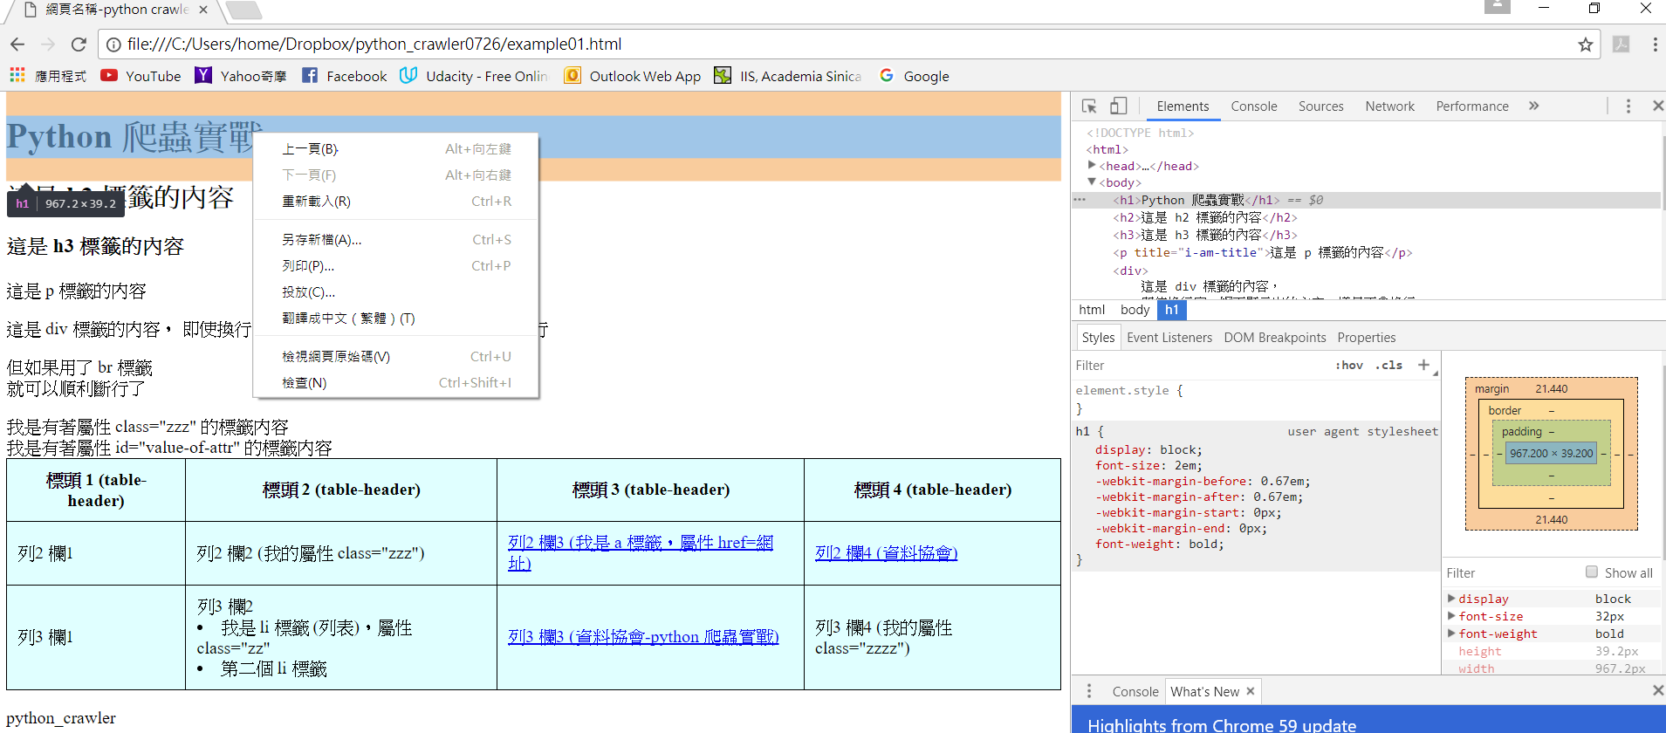
標題文字在哪個標籤裡?

Slide 30
範例 00: 第一支爬蟲程式
如何透過程式，取出範例網頁中的大標題 「Python 爬蟲實戰」?
# import 套件
import requests
from bs4 import BeatifulSoup
# 用 requests 抓取網頁並存在 response
response = requests.get("https://jimmy15923.github.io/ example_page")
# 用 BS4 解析 HTML 並把結果回傳 soup
soup = BeautifulSoup(response.text, "lxml")
# 印出 h1 標籤
print(soup.find("h1"))
Notes:
記得如何寫出來

Slide 31

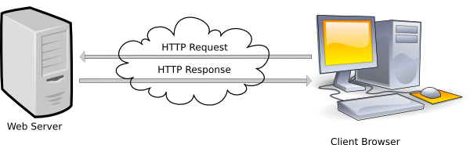
Requests 的功能
Requests: HTTP for Humans
最常用的兩個方法
GET
POST
response = requests.get("www.yahoo.com.tw")
www.yahoo.com.tw

Slide 32

Requests 的常用函數
response.status_code
200
403 Forbidden
404 Not Found
response.encoding
如果是中文網站要特別注意編碼的問題
response.text
目標網頁的 HTML 文字

Slide 33
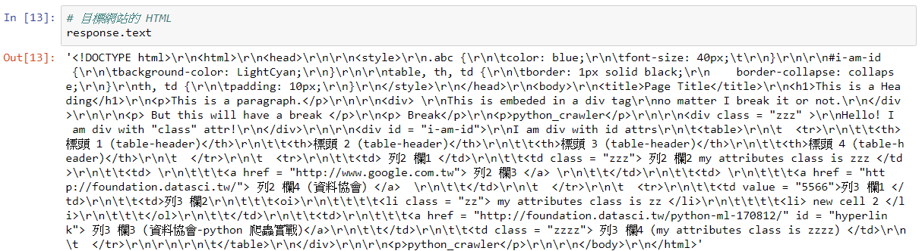


拿到目標網頁的 HTML了!

Slide 34

BeautifulSoup 登場!
強大且簡單易學的 HTML 解析器
將 HTML 轉變成 BeautifulSoup 物件
再用 BeautifulSoup 的函數取得想要的標籤資訊
Notes:
將 HTML 的文字轉換成

Slide 35
練習 00: 淺嘗 BeautifulSoup
# 請輸入以下的 codes 並 print 出結果
.
print(soup.find("h1")
print(soup.h1)
print(soup.html.h1)
print(soup.body.h1)
print(soup.html.body.h1)
BeautifulSoup 可以直接找出你想要的 tags 而不需告訴他路徑
Notes:
加入動畫 all equal to print(result.find(“h1”))

Slide 36
Outline
爬蟲基本介紹
爬蟲介紹與 HTML 初次見面
第一支爬蟲程式
BeautifulSoup 的常用函數
正則表達式 (regular expression)
Notes:
這邊不用

Slide 37
讓 BeautifulSoup 更好喝的函數 - find()
find(tag, attribute, recursive, text, keywords)
當你想要找一個標籤
soup.find("tag")
soup.tag
當你想要找一個標籤且屬性為特定值
soup.find("tag",attr="value")
soup.find("tag",{"attr":"value"})

Slide 38

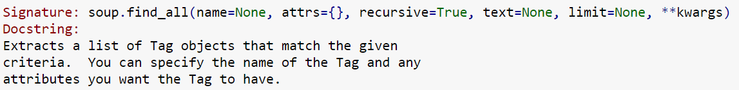
讓 BeautifulSoup 更好喝的函數 - find_all()
一個 tag 不夠，想找多個怎麼辦?
find_all() 可以幫上忙
用法跟 find() 一樣，但是回傳的是 Python 的 list
[ , , ... ]

Slide 39
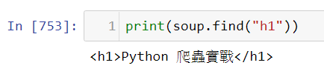
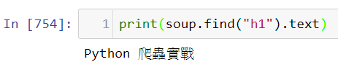
找到標籤了!
其實我們不在乎標籤本身，我們要的是那個躲在標籤裡面的內容或是屬性!
加上 .text 後，成功拿到這個標籤的內容

Slide 40
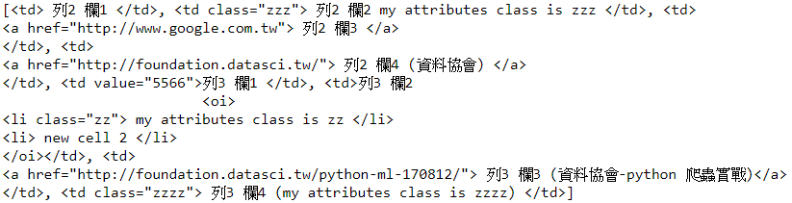
範例 01: BeautifulSoup 的常用函數
# 找出第一個 td 的標籤
print(soup.find("td"))
# 找出第一個 td 的標籤並印出其文字內容
print(soup.find("td").text)
# 找出所有 td 的標籤
print(soup.find_all("td"))

Slide 41
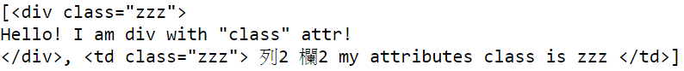
範例 01: BeautifulSoup 的常用函數
# 不指定標籤，但找出所有屬性 class = "zzz" 的標籤print(soup.find_all("", {"class":"zzz"}))
# 找出所有 td 標籤的第三個並找出其中的 a 標籤print(soup.find_all("td")[2].find("a"))

Slide 42
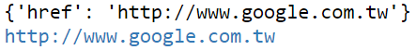
範例 01: BeautifulSoup 的常用函數
# 找出所有內容等於 python_crawler 的文字
print(soup.find_all(text="python_crawler"))
# 找出第一個 a 標籤並印出屬性
print(soup.find("a").attrs)
print(soup.find("a")["href"])

Slide 43

練習 01: BeautifulSoup 的常用函數 (8 mins)
請觀察範例網頁後，嘗試回答以下的問題
請計算範例網頁中，共含有幾個 "td" 的標籤 (tags)?
請找出“div”標籤，且屬性 (attributes) id = "i-am-id" 的文字內容?
請找出列 3 欄 3 背後的超連結網址? (在網頁上面按右鍵→檢查，有哪些輔助資訊可以幫我們找到這個標籤?)

Slide 44
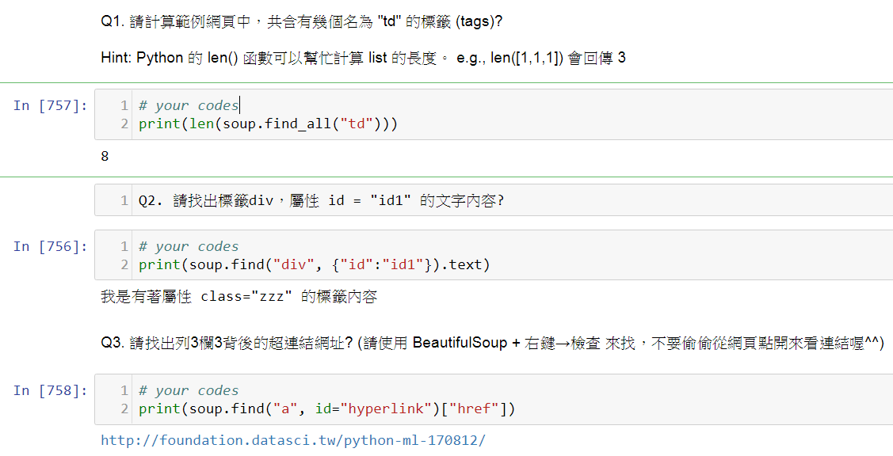
練習 01: 答案

Slide 45
Outline
爬蟲基本介紹
爬蟲介紹與 HTML 初次見面
第一支爬蟲程式
BeautifulSoup 的常用函數
正則表達式 (regular expression)
Notes:
這邊不用

Slide 46



情境
慣老闆一大清早就跑過來，交給你上百份文件，要你從這些文件裡面，整理出所有客戶的 Email 清單，怎麼辦?
而這對剛上完 Python 爬蟲實戰的你，毫無困難

Slide 47

BeautifulSoup 的調味料: 正則表達式
甚麼是 regular expression?
[A-Za-z0-9._]+@[A-Za-z.]+\.(com|edu)+\.tw
別害怕! 我們一步一步來

Slide 48
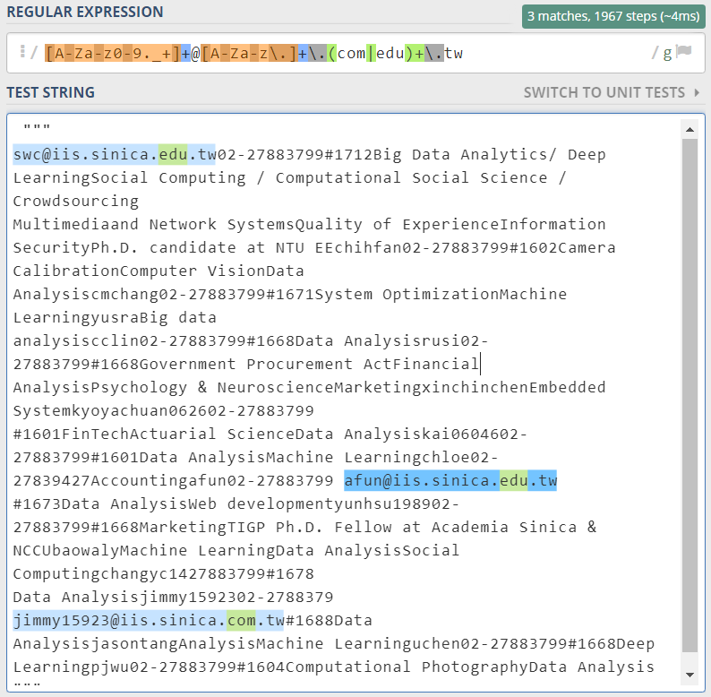
regular expression 的威力

Slide 49
regular expression 常用符號
regular expression 使用許多符號來訂定搜尋規則，要學會使用就必須知道符號的意義
符號 | 意義 | 範例 | 符合範例的字串
* | 前一字元或括號內字元出現 0次或多次 | a*b* | aaaab、aabb、bbb
+ | 前一字元或括號內字元出現 1次或多次 | a+b+ | aaabb、abbbb、 abbbbb
{m,n} | 前一字元或括號內字元出現 m次到 n 次 (包含 m, n) | a{1,2}b{3,4} | abbb、aabbbb、aabbb
[] | 符合括號內的任一字元 | [A-Z]+ | APPLE、QWER
\ | 跳脫字元 | \.\|\\ | .|\
. | 符合任何單一字元 (符號, 數字, 空格) | a.c | auc、abc、a c
Notes:
表格顏色

Slide 50
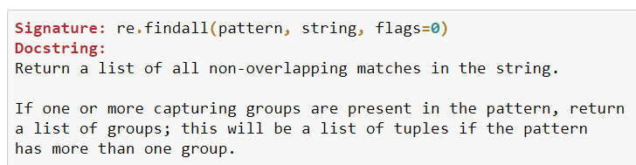
Python 的 re
Python 有內建的 regular expression 函數
推薦使用 re.findall()
# 找出所有內容等於 python_crawler 的文字
pattern = "我寫好的 regular expression"
string = "我想要找的字串"
re.findall(pattern, string)

Slide 51
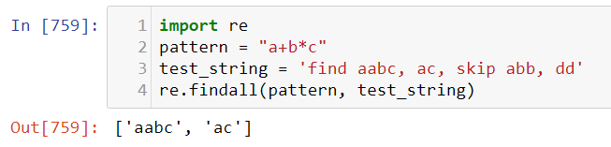
範例 02-1: *, +, {} 的用法
* 代表前面的字元可出現零次以上
+ 代表前面的字元至少要出現一次以上
{m,n} 代表前面的字元可出現 m 次 ~ n 次 (包含)

Slide 52
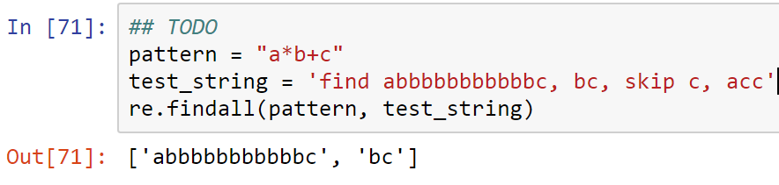
練習 02-1: 答案
a*b+c
a 出現零次以上
b 出現一次以上
C 出現一次

Slide 53
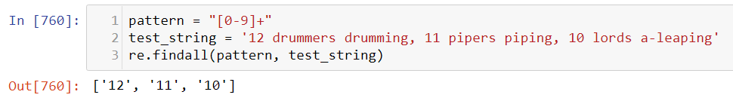
範例 02-1: 找到數字
[ ] 代表的意思是這個字元可以是括號內的任何一個
[0-9] 代表可以是 0~9 之間的任意數字
[a-z] 代表可以是 a~z 之間的任意文字

Slide 54
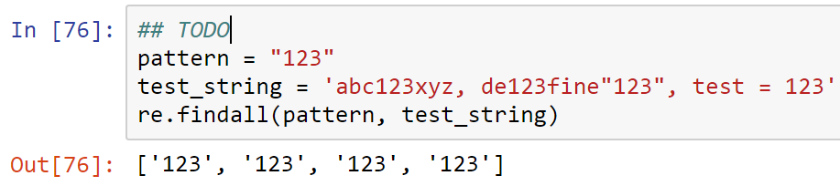
練習 02-2: 答案
[0-9]+
符合 0-9 任一數字，且須出現一次以上
[1-3]+
符合 1-3 任一數字，且須出現一次以上
123
符合 123 的字元

Slide 55
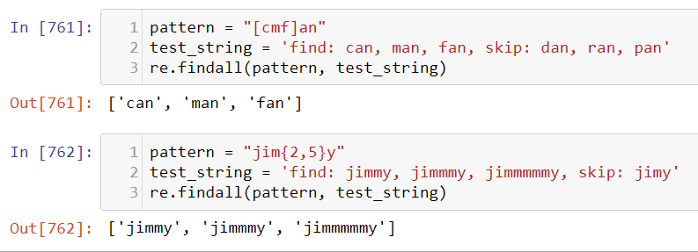
範例 02-3: 找到文字
當有指定的文字需要搜尋，可透過 [ ] 搭配 *, + , {} 進行搜尋

Slide 56
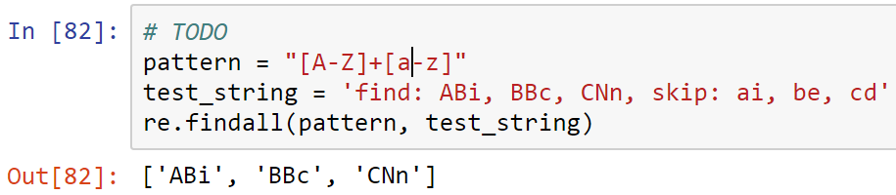
練習 02-3: 答案
[A-Z]+[a-z]
前兩個字元要是 A-Z 其中一個，且出現一次以上
最後一個字元要是 a-z 其中一個

Slide 57
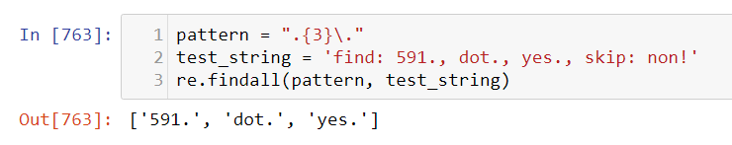
範例 02-4: 跳脫符號
萬一我今天想要找到的就是 + 這個符號怎麼辦?
在前面加上一個跳脫符號 \
. 代表任何字元 (符號、數字、空格)

Slide 58
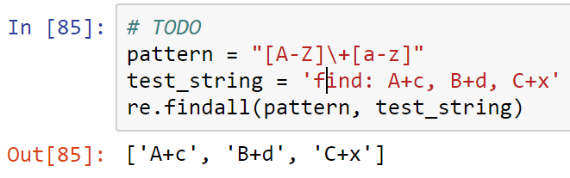
練習 02-4: 答案
[A-Z]\+[a-z]
第一個字元要是 A-Z 其中一個
第二個字元要是 + 號
第三個字元要是 a-z 其中一個

Slide 59
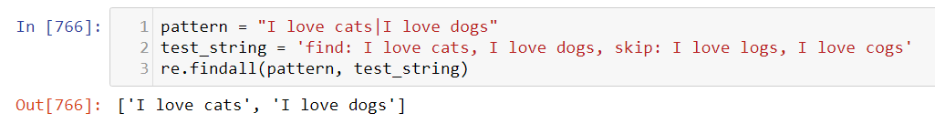
範例 02-5: 條件式搜尋
| 代表左右邊只要任一符合條件即可

Slide 60
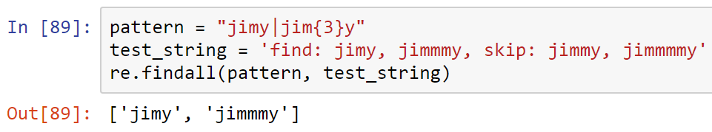
練習 02-5: 答案
jimy|jim{3}y
符合 jimy
或是符合 jimmmy

Slide 61
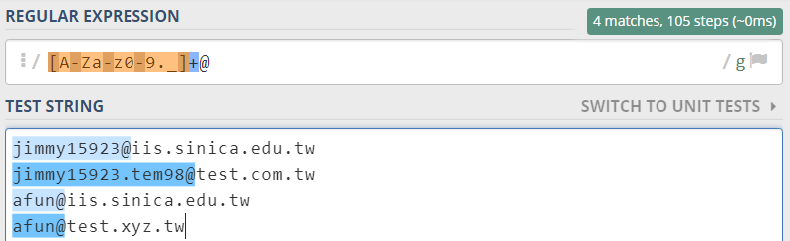
Email 的 regular expression (1/2)
[A-Za-z0-9._]+@[A-Za-z.]+(com|edu)\.tw
[A-Za-z0-9._]+@
大小寫英文、數字、點、底線，可出現一次以上， 且加上 @

Slide 62
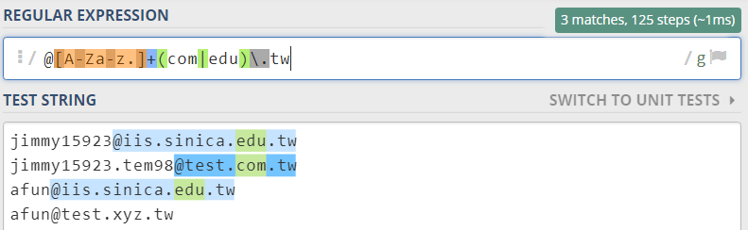
Email 的 regular expression (2/2)
[A-Za-z0-9._]+@[A-Za-z.]+(com|edu)\.tw
[A-Za-z.]+(com|edu)\.tw
大小寫英文、點，可出現一次以上，且結尾須為 com 或 edu 再加上 .tw，

Slide 63
練習 02: regular expression (10 mins)
請觀察 518 黃頁網，並找出所有店家的電話號碼 (包含分機)
請透過開發者工具，觀察目標資訊藏在那些標籤底下?
標籤內有甚麼特別的屬性可以讓我們找到嗎?
# 非常實用的 for loop 寫法，當你使用 find_all 後，想一口氣把 list 裡面所有 tags 的內容取出時，可以這樣寫
[tag.text for tag in soup.find_all()]

Slide 64
練習 02: 答案
# 用 requests 抓取網頁並存在 response
# 用 BeautifulSoup 解析 HTML 並把結果回傳 soup
response = requests.get("http://yp.518.com.tw/service-life.html?ctf=10")
soup = BeautifulSoup(response.text,"lxml")
# 抓到所有 li 標籤，且屬性 class=comp_tel，並存在 list 裡
all_phone_text = [x.text for x in soup.find_all("li", {"class":"comp_tel"})]
# 將 list 的所有文字，存為一個 string
all_phone_text = "".join(all_phone_text)
# 用 regular expression 找出所有電話號碼
phone_number = re.findall("0[1-9]+-[0-9]+", all_phone_text)

Slide 65
爬蟲實戰練習與資料分析

Slide 66
Outline
爬蟲實戰練習與資料分析
BeautifulSoup + regular expression
GET vs. POST
使用 pandas 儲存資料
文字探勘與資料分析
Notes:
這邊不用

Slide 67


情境
自從慣老闆發現你很好用之後，某天又突然跑過來，這次是要請你把美食網站上面，所有店家的地址都抓下來，而且老闆限定要是新北市的喔!
同樣的，這對剛上完 Python 爬蟲實戰的你， 也是小菜一碟

Slide 68

BeautifulSoup + regular expression
BeautifulSoup 可以幫您解析 HTML
regular expression 可以按照您的規則回傳字串
兩個加在一起，就可以按照想要的規則取出目標標籤

Slide 69
範例 03: BeautifulSoup + regular expression
運用 BeautifulSoup 加上 regular expression，可以抓到任何給定條件的資訊
在 BeautifulSoup 裡必須使用 re.compile 來寫 pattern
re.compile 可以用來尋找 tags, attrs 及 contents
# import 套件
import re
# 用 regular expression 找出所有 td 或 tr 標籤
soup.find_all(re.compile("t(d|r)"))

Slide 70
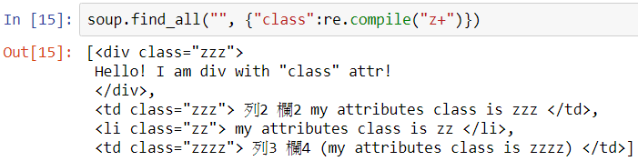
範例 03: BeautifulSoup + regular expression
# 找出所有屬性為 class 且值包含至少一個 z 以上的標籤soup.find_all("",{"class":re.compile("z+")})
# 用 regular expression 找出所有包含 python 的 contents soup.find_all("",text=re.compile("python"))

Slide 71
練習 03: BeautifulSoup + regular expression (10 mins)
請找出範例網頁中，所有標籤其屬性 href 的值是以資料科學協會網址開頭 ("http://foundation.datasci.tw/...")
要怎麼找到所有屬性是 href 的標籤?
要如何把 regular expression 加進 BeautifulSoup ?
請觀察518 黃頁網，並找出所有位在新北市的店家地址
地址的資訊都藏在哪些 Tags 底下?
怎麼把 regular expression 用在 contents 上面?

Slide 72
練習 03-1: 答案
# 萬年起手式，先 requests 再用 BeautifulSoup 解析
response = requests.get(" https://jimmy15923.github.io/example_page")
soup = BeautifulSoup(response.text, "lxml")
# 不指定標籤，找到屬性 href，值為特定網址
soup.find_all("", {"href":re.compile("http://foundation.datasci.tw")})

Slide 73
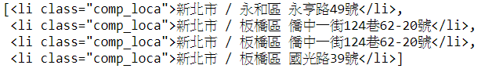
練習 03-2: 答案
# 萬年起手式，先 requests 再用 BeautifulSoup 解析
response = requests.get("http://yp.518.com.tw/service-life.html?ctf=10")
soup = BeautifulSoup(response.text, "lxml")
# 找到標籤 li ，且屬性 class=comp_loca，內容包含"新北"
soup.find_all("li",{"class":"comp_loca"}, text=
re.compile("新北"))

Slide 74
Outline
爬蟲實戰與資料分析
Beautiful Soup + regular expression
GET vs. POST
使用 pandas 儲存資料
文字探勘與資料分析
Notes:
這邊不用

Slide 75

情境
慣老闆又出現啦!這次想要請你把某個時段的高鐵時刻表全部找出來，方便以後出差的時候參考
你找到高鐵時刻表網站，開心的想起萬年起手式，開始 import requests，request.get，這時…

Slide 76
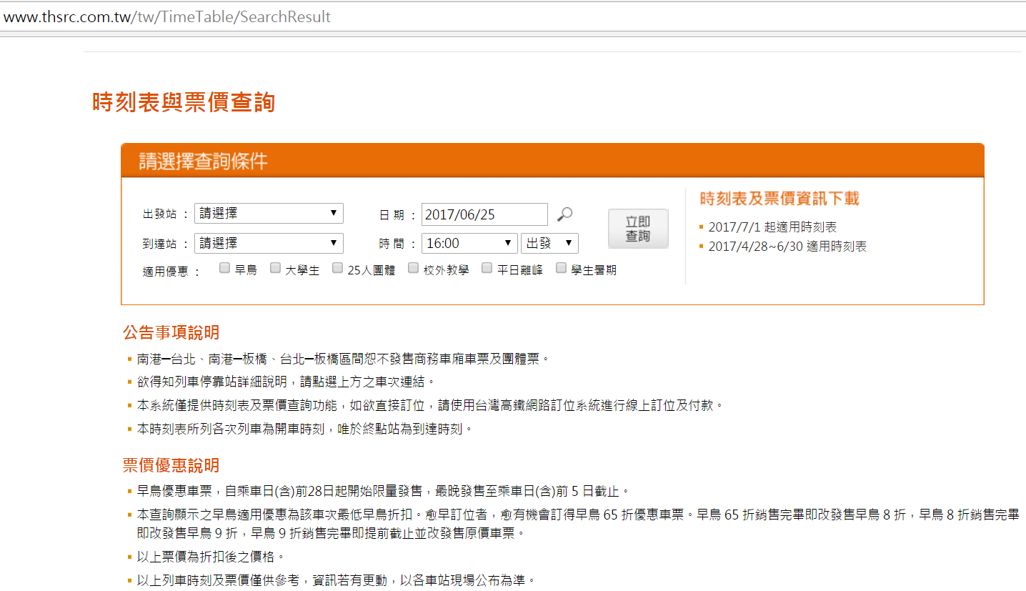
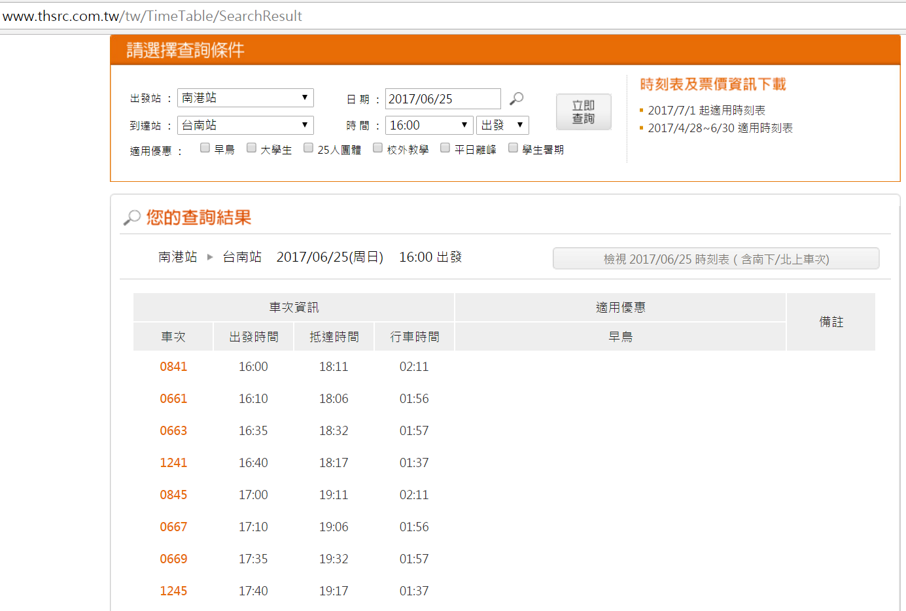
不會改變的網址
上網時常發現，許多操作像是搜尋、點選等均都是在同一個網址底下完成，這種網頁該如何用我們之前學的 requests 來爬取?
http://www.thsrc.com.tw/tw/TimeTable/SearchResult
http://www.thsrc.com.tw/tw/TimeTable/SearchResult

Slide 77
為何網址不會改變?
兩種常見原因
網頁透過 POST 的方式取得資料，先由瀏覽器在背景送一些資料給 Server，Server 收到 POST 請求後，回傳相對應的資料
現代的網頁為了提升使用者體驗，會運用 JavaScript, AJAX 等技術，來動態載入資料而不需重新整理網頁

Slide 78
GET vs. POST
GET: 發送 requests，Server 回傳資料
URL 會隨著不同的網頁改變
http://www.taipeibo.com/yearly/2017
http://www.taipeibo.com/yearly/2016
POST: 發送 requests 並附帶資料，Server 回傳資料
網址不會改變，但是網頁資料會隨著使用者不同的 requests 改變

Slide 79
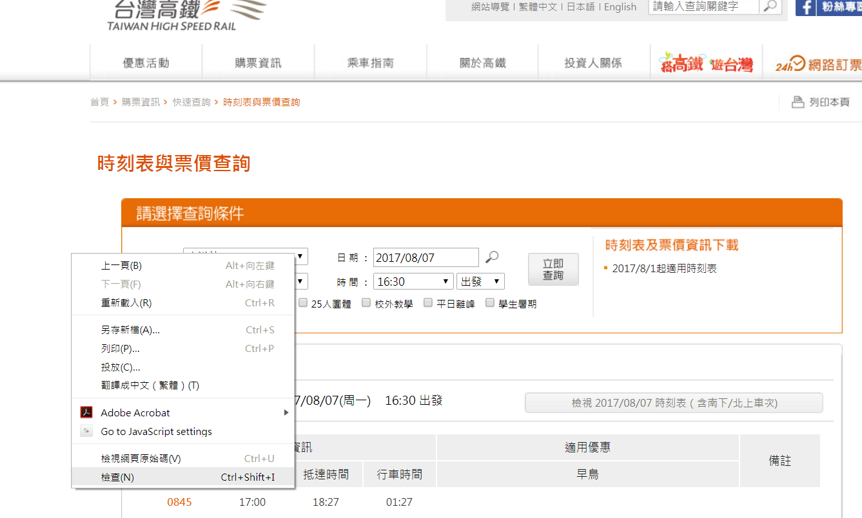
如何知道 request methods? (1/4)
右鍵→檢查

Slide 80
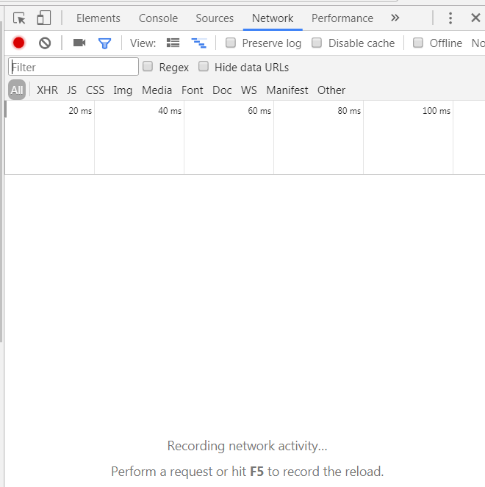
如何知道 request methods? (2/4)
選擇 Network 並勾選底下的 Preserve log

Slide 81
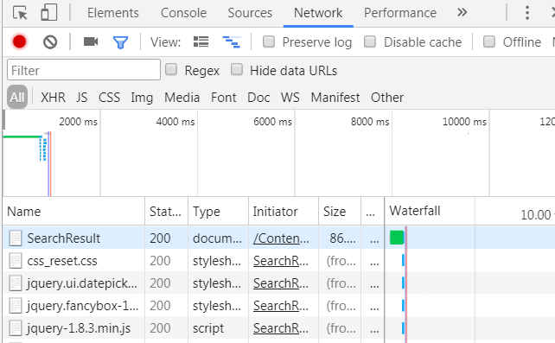
如何知道 request methods? (3/4)
設定要查詢的資料後送出

Slide 82
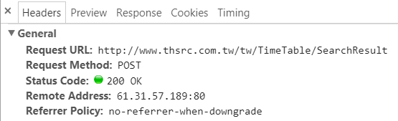
如何知道 request methods? (4/4)
上方的標籤選 Headers, 可以看到 Request Method 是 POST!

Slide 83
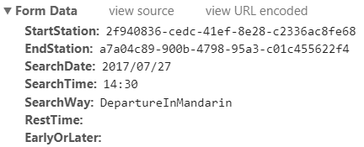
Form Data
Form Data 是我們剛剛在做 POST 時，傳送給 Server 的資料
Server 看到你的 POST，且透過你附帶的 Form data，回傳你想要查詢的 HTML 結果

Slide 84
範例 04: 如何使用 POST
# 觀察網頁後，找到 option 的值
form_data = {
"StartStation":"2f940836-cedc-41ef-8e28-c2336ac8fe68",
"EndStation":"e6e26e66-7dc1-458f-b2f3-71ce65fdc95f",
"SearchDate":"2017/08/13",
"SearchTime":"20:30",
"SearchWay":"DepartureInMandarin"}
# requests 改用 POST，並放入 form_data
response_post = requests.post("https://www.thsrc.com.tw/tw/ TimeTable/SearchResult", data = form_data)
soup_post = BeautifulSoup(response_post.text, "lxml")

Slide 85

練習 04: 如何使用 POST
請運用 POST 方式，找出 2017 年 8 月 14 日 21:30， 南港站到台南站共有幾個班次?
觀察南港、台南站的 option value 是甚麼?
查看班次的資訊都藏在哪些標籤內?

Slide 86
練習 04: 答案
# 將要查詢的資料寫成 dictionary
form_data = {
"StartStation":"2f940836-cedc-41ef-8e28-c2336ac8fe68",
"EndStation":"9c5ac6ca-ec89-48f8-aab0-41b738cb1814",
"SearchDate":"2017/08/14",
"SearchTime":"21:30",
"SearchWay":"DepartureInMandarin"}
# requests 改用 POST，並放入 form_data
response_post = requests.post("https://www.thsrc.com.tw/tw/ TimeTable/SearchResult", data = form_data)
soup_post = BeautifulSoup(response_post.text, "lxml")
# 找出有幾個 td 標籤，屬性為 class=column1
print(len(soup_post.find_all("td", class_="column1")))

Slide 87
Outline
爬蟲實戰與資料分析
BeautifulSoup + regular expression
GET vs. POST
使用 pandas 儲存資料
文字探勘與資料分析
Notes:
這邊不用

Slide 88



情境
辛苦抓完所有東西後，慣老闆卻要求說，要把資料全部都存成表格，這樣我才能方便用 excel 打開還有編輯啊!
所幸，Python 爬蟲實戰還是有教過怎麼做
Success!

Slide 89

pandas 登場
pandas 是一個基於 numpy 的函式庫，不論是用來讀取、處理數據都非常的簡單方便
處理結構化的數據非常好用!

Slide 90
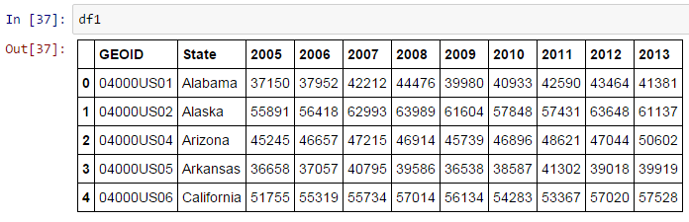
pandas 的核心 - DataFrame
DataFrame 就是由 rows 跟 columns 所組成的一個 大表格

Slide 91
DataFrame 的組成
一個 DataFrame 的組成可以分成兩種情形來看
由 rows 組成
由 columns 組成

Slide 92
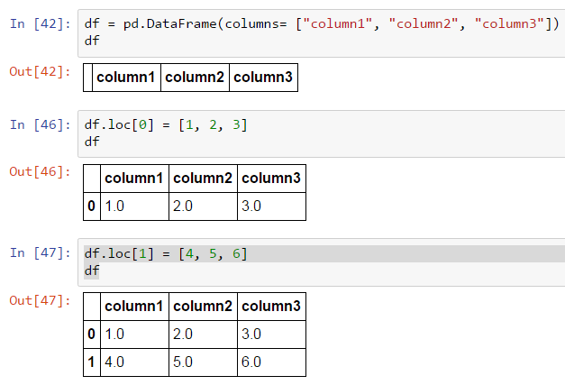
如何用 pandas 儲存爬下來的資料?
如果爬下來的資料是以 row 為單位

Slide 93
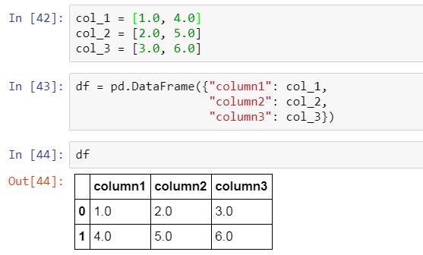
把爬下來的資料變成表格
如果爬下來的資料是以 column 為單位

Slide 94
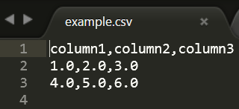
常用的資料格式 - CSV
Comma-Separated Values，是一種常見的資料格式，本身是一個純文字檔，用來記錄欄位的資料，欄位之間的資料常用逗號作分隔

Slide 95
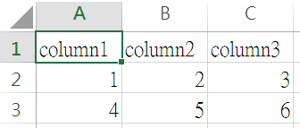
將 DataFrame 存成 CSV
# 將剛剛建立好的 DataFrame 存成 csv
df.to_csv("filename.csv", index=False, encoding="cp950")
不須額外增加 index 這個欄位
windows 系統，encoding 使用 cp950 (有中文的話用 excel 打開才不會亂碼)，若為 linux 則用 utf-8

Slide 96
範例 05: 將高鐵時刻表的結果存成 CSV
# 將要查詢的資料寫成 dictionary
form_data = {
"StartStation":"2f940836-cedc-41ef-8e28-c2336ac8fe68",
"EndStation":"9c5ac6ca-ec89-48f8-aab0-41b738cb1814",
"SearchDate":"2017/08/14",
"SearchTime":"21:30",
"SearchWay":"DepartureInMandarin"}
# requests 改用 POST，並放入 form_data
response_post = requests.post("https://www.thsrc.com.tw/tw/ TimeTable/SearchResult", data = form_data)
soup_post = BeautifulSoup(response_post.text, "lxml")

Slide 97
範例 05: 將高鐵時刻表的結果存成 CSV - by columns
# 找出所有 td 標籤 屬性 class=column1 的內容，並存成 List
train_number = [tag.text for tag in soup_post.find_all("td", class_="column1")]
# 找出所有 td 標籤 屬性 class=column3 的內容，並存成 List
departure = [tag.text for tag in soup_post.find_all("td", class_="column1")]
# 找出所有 td 標籤 屬性 class=column4 的內容，並存成 List
arrival = [tag.text for tag in soup_post.find_all("td", class_="column1")]
# 找出所有 td 標籤 屬性 class=column2 的內容，並存成 List
travel_time = [tag.text for tag in soup_post.find_all("td", class_="column1")]

Slide 98
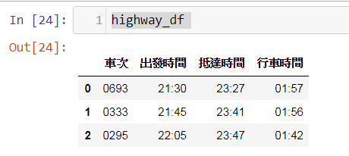
範例 05: 將高鐵時刻表的結果存成 CSV - by columns
# 建立 DataFrame，把 dictionary 放入，並指定 columns 順序
highway_df = pd.DataFrame(
{"車次":train_number,
"出發時間":departure,
"抵達時間":arrival,
"行車時間":travel_time}, columns = ["車次", "出發時間", "抵達時間", "行車時間"])

Slide 99
範例 05: 將高鐵時刻表的結果存成 CSV - by rows
# 將要查詢的資料寫成 dictionary
form_data = {
"StartStation":"2f940836-cedc-41ef-8e28-c2336ac8fe68",
"EndStation":"9c5ac6ca-ec89-48f8-aab0-41b738cb1814",
"SearchDate":"2017/08/14",
"SearchTime":"21:30",
"SearchWay":"DepartureInMandarin"}
# requests 改用 post，並放入 form_data
response_post = requests.post("https://www.thsrc.com.tw/tw/ TimeTable/SearchResult", data = form_data)
soup_post = BeautifulSoup(response_post.text, "lxml")

Slide 100
範例 05: 將高鐵時刻表的結果存成 CSV - by rows
# 先建立 DataFrame，確定 columns
highway_df = pd.DataFrame(columns = ["車次","出發時間", "抵達時間", "行車時間"])
# loop 3 次，每次取出一個 row 的 3 個值並存入 DataFrame for i in range(3):
row = soup_post.find_all("table", class_= "touch_table")[i]
row_contents = [tag.text for tag in row.find_all("td", class_= re.compile("column"))]
highway_df.loc[i] = row_contents

Slide 101
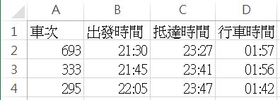
範例 05: 將高鐵時刻表的結果存成 CSV
# 把建立好的 DataFrame 存成 CSV
# for windows
highway_df.to_csv("data/demo6_highway_schedule.csv", index = False, encoding = "cp950")
# for linux
highway_df.to_csv("data/demo6_highway_schedule.csv", index = False, encoding = "utf-8")

Slide 102
練習 05: 將抓下來的資訊儲存成表格 (8 mins)
請觀察 518 黃頁網，並將店名、地址及電話三個欄位抓下來，並存成表格如下
觀察店名、地址及電話都藏在哪些標籤底下? 有共通的屬性嗎?
選擇要用 rows 或 columns 來組成 DataFrame
店家 | 地址 | 電話
藍柚小廚 | 新北市/永和區… | 02-2924…
現打果汁 | 桃園縣/龍潭鄉… | 03-470…
… | … | …

Slide 103
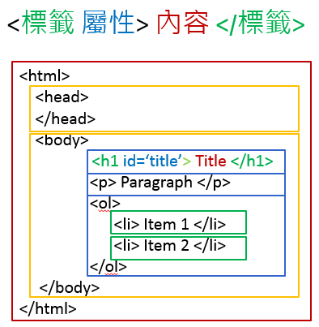
小結
HTML
元素所組成的階層式文件
標籤中含有屬性 (attributes) 以及內容

Slide 104
小結
Requests
GET, POST
BeautifulSoup
find_all(tags, attributes)
regular expression
find_all(tags, {attributes: "your_re"})

Slide 105
爬蟲實戰練習

Slide 106
爬蟲實戰練習
請運用所學過的方法，嘗試爬取以下這兩個網頁的資訊，並儲存成 CSV
台北票房觀測站-電影票房 ，請爬取 2016、2017 年度排名 (15 ~ 20 mins)
如果卡住，歡迎隨時參考範例 06 的 code
yahoo 奇摩電影評論，請選擇在票房排行榜上任何一部您喜歡的電影，並將其所有的評論文字、評論星等以及該電影名稱抓下來 (20 ~ 25 mins)
如果卡住的話，歡迎參考練習 06-2 的 提示

Slide 107
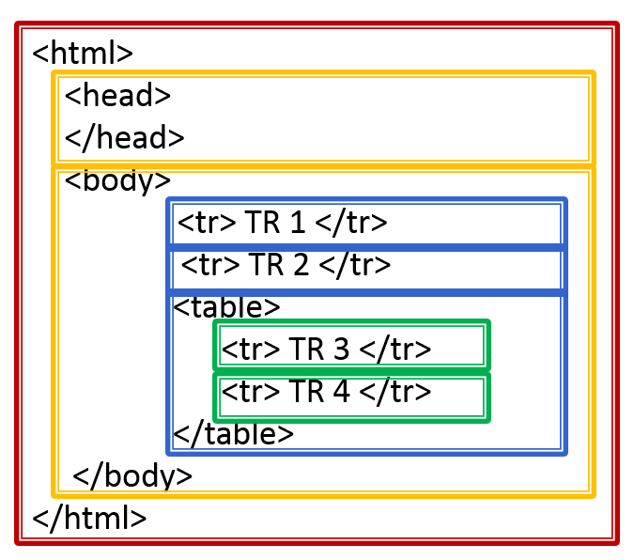
爬蟲實戰攻略 - 掌握階層式的架構
當你使用 find_all() 時，會抓出所有符合條件的標籤，但當你先找到一個特定標籤，在使用 find_all () 時，找到的就是在那特定標籤底下所有符合條件的標籤。
# 找出所有 tr 標籤
soup.find_all("tr")
# 找到 table 標籤底下的所有 tr 標籤
soup.find("table").find_all("tr")
# Warning! 不可以這樣寫! Why?
soup.find_all("table").find("tr")

Slide 108
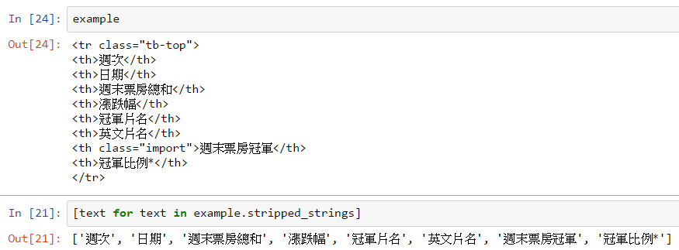
爬蟲實戰小技巧
找到目標資訊藏在哪些標籤底下?
stripped_strings: 找出 tag 底下所有的文字，且幫你去除所有空格、換行符號等等，需要用 iterate 的方式取值。

Slide 109
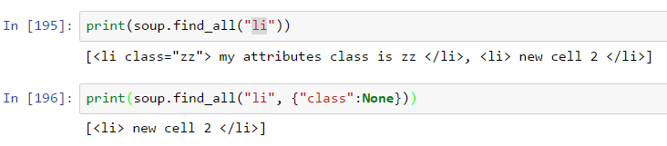

爬蟲實戰小技巧
如何找出沒有任何屬性的標籤?
如何對 list 做 loop，同時增加 index 值?

Slide 110


終於把資料都爬下來了
恭喜你成功養了一隻會實際爬網頁的爬蟲
隨著不同網頁的變化，你的爬蟲要學會變的更 強大堅韌，才能成功完成任務

Slide 111
Outline
爬蟲實戰與資料分析
BeautifulSoup + regular expression
GET vs. POST
使用 pandas 儲存資料
文字探勘與資料分析
Notes:
這邊不用

Slide 112


Data Summary
電影票房資料 - 排名、片名、院數、映期、上映日期、平均票房、累積票房
2016 ,2017 年各 100 部
電影評論資料 - 片名、評論文字、評論星等
200 部電影的所有評論及星等

Slide 113


資料清理
在資料分析開始前，資料清理永遠都是最重要的 工作，資料的乾淨與否會影響分析的結果
檢查是不是抓下來的資訊是否正確?
格式是不是可以使用?

Slide 114


可以玩甚麼分析呢?
200 部電影的評論文字 且有評論星等
200 部電影的票房資料
有評論跟星等

Slide 115

文字探勘與文字雲
探討評論文字與星等之間的關係
給五顆星的人都寫了甚麼?
給一顆星的人又都寫了甚麼?
文字雲可以美觀地呈現出文字的重要程度

Slide 116


中文字是需要斷詞的
甚麼是斷詞?
例如：我覺得不行
我 / 覺得 / 不行 ○
我覺 / 得不行 X
英文本身就已經用空格做好斷詞這件事，但是中文真的不行
乖乖的做斷詞吧!

Slide 117

jieba 登場!
# 載入套件
import jieba
# 把"我覺得可以"作斷詞後
print([x for x in jieba.cut("我覺得不行")])
把每一條評論斷完詞後，我們就可以得到每條評論都用了哪些詞 (e.g., 好看、爛片、無聊)
再運用統計的方式，計算一下五星評論與一星評論之間的用詞頻率是否有所不同

Slide 118



文字雲的應用
經過斷詞後，我們得到了詞彙在評論中出現的頻率，透過 WordCloud 這個套件可以呈現出這樣的結果

Slide 119

TF-IDF
直接統計頻率好像太 Low 了，有沒有潮一點的方法?
Term Frequency - Inverse Document Frequency
TF: 詞頻，該詞在某一文件中出現的次數
IDF: 逆向文件頻率，該詞在所有文件中出現的次數

Slide 120


TF-IDF 的文字雲
透過 TF-IDF 的分析過後，高評論與低評論都經常出現的詞被抓出來的情形就會下降

Slide 121
文字探勘
只要有 Data，不怕沒得玩
換套斷詞方式 (中研院斷詞系統 )
word2vec (詞向量)
工商服務時間
09/03 (日) 無所不在的自然語言處理—基礎概念、技術與工具介紹

Slide 122



票房資料分析
叫好又叫座
&
叫好就會叫座嗎?
讓我們用資料找真相

Slide 123

用平均星等來預測票房
預測
將電影所有的評論星等作平均，即可獲得該電影的平均評價
透過 Linear Regression，來探討平均星等與票房之間的關係

Slide 124

Linear Regression on Scikit-Learn
# 切 training data 跟 testing data
X_train,X_test,y_train,y_test = train_test_split( movie_box["平均星等"], np.log10(movie_box["平均票房"]))
# 建立 Regression 模型
reg = LinearRegression()
# 放入 training data 進行訓練
reg.fit(X_train, y_train)
# 用 testing data 做預測
y_pred = reg.predict(X_test)
# 算出 testing data 與預測結果的相關係數
print(pearsonr(y_pred, y_test))
0.21

Slide 125

為什麼這麼差? (1/2)
評論星等跟票房沒有很強烈的線性關係

Slide 126


為什麼這麼差? (2/2)
Features 用的太少
還有很多變數可以解釋票房的變異
回歸太難了
試試用分類吧!
不叫座<票房中位數<叫座

Slide 127

分類問題的好幫手 - 決策樹 (Decision Tree)
在空間中找到一些線 (rule) 讓這些點可以被分開
每個分支就好像在做決策 (Decision)

Slide 128

Decision Tree on Scikit-Learn
# 切 training data 跟 testing data
X_train,X_test,y_train,y_test = train_test_split( movie_box[["評論數量", "平均星等", "映期"]], movie_box["平均票房"])
# 建立 Decision Tree 模型
clf = DecisionTreeClassifier(max_depth=3)
# 放入 training data 進行訓練
clf.fit(X_train, y_train)
# 用 testing data 做預測
y_pred = reg.predict(X_test)
# 算出 testing data 與預測結果的準確率
print(accuracy_score(y_pred, y_test))
0.84

Slide 129




生成的決策樹
小於
大於
評論數量 125 筆
小於
大於
小於
大於
映期 81 天
映期 58 天
小於
大於
小於
大於
小於
大於
評論數量 35 筆
平均星等 3.65
評論數量 185 筆

Slide 130



小結
透過 Decision Tree 的 features importance，我們 可以發現，平均星等根本就不太重要嘛!
你還能想出其他的 features 嗎?

Slide 131

上午我們學到了…
運用 BeautifulSoup 解析 HTML 網頁
運用 requests 發送 GET, POST 請求
運用 regular expression 尋找目標資訊
運用 pandas 將抓到的資訊儲存為表格
運用 sklearn, matplotlib, wordcloud 做簡單的資料分析
requests.get("website"), requests.post("website", form_data)
soup = BeautifulSoup(response.text), soup.find_all()
re.findall(pattern, test_string)
DataFrame.to_csv(file_path)
Notes:
這邊不用

Slide 132
下午你會學到更多!
靜態網頁以外的爬蟲
圖片爬蟲
檔案爬蟲
網站爬蟲
現實世界的爬蟲
現代網站爬蟲衍生的問題
動態網頁爬蟲

Slide 133
Outline
靜態網頁以外的爬蟲
圖片爬蟲
檔案爬蟲
網站爬蟲
現實世界的爬蟲
現代網站爬蟲衍生的問題
動態網頁爬蟲

Slide 134



圖片爬蟲 - 圖片的 tag？
打開瀏覽器的開發者工具
選擇 inspect 工具
滑鼠移到你想選擇的圖片

Slide 135
圖片爬蟲 - 與文字爬蟲的差異
文字爬蟲
送 request 到目標網頁
透過 Beautifulsoup 取得目標文字 tag
透過 .text 可以直接拿到文字資訊
圖片爬蟲透過解析網頁只能拿到圖片位置資訊
送 request 到目標網頁
透過 Beautifulsoup 取得目標圖片 tag
透過 src 屬性拿到圖片位置
再送 request 到圖片真正的位置
取得圖片並儲存

Slide 136

爬文字的過程 - 取得頁面資訊
爬文字的過程
Client
Server
request
request
.html
.html
https://gushi.tw/hu-shih-memorial-hall/

Slide 137


爬文字的過程 - 解析頁面並取得文字
.html
爬文字的過程
Beautifulsoup( )
Client
尋找第 4 個 <p> tag
透過 .text 取得文字資訊

Slide 138
爬圖片的過程 - 取得頁面資訊
Client
Server
request
request
.html
.html
https://gushi.tw/hu-shih-memorial-hall/

Slide 139


爬圖片的過程 - 取得位置資訊
.html
爬圖片的過程
Beautifulsoup( )
Client
尋找第 1 個 <img> tag
透過 src 取得圖片位置資訊

Slide 140

爬圖片的過程 - 取得圖片
爬圖片的過程
Client
Server
request
request
img
img
http://gushi.tw/wp-content/uploads/2016/08/logo.png

Slide 141

爬圖片的過程 - 下載圖片
from urllib.request import urlretrieve
# 透過 urlretrieve 下載圖片
# url: 你要下載的圖片位置
# file: 你要儲存的文件名稱
urlretrieve(url, file)

Slide 142

爬圖片的過程 - 偽裝成瀏覽器發送請求
部份網站會判斷你是否為爬蟲程式
加上身份識別偽裝成瀏覽器送出請求
Client
Server
request
request

Slide 143

身份識別 User-Agent
敘述瀏覽器使用的系統, 平台, 版本等資訊的字串
瀏覽器開發者工具 > Network

Slide 144

身份識別 User-Agent
敘述瀏覽器使用的系統, 平台, 版本等資訊的字串
瀏覽器開發者工具 > Network > 重新整理網頁

Slide 145
身份識別 User-Agent
重新整理網頁之後選擇對網頁送出的 request

Slide 146

身份識別 User-Agent
檢查 Headers 欄位中的 Request Headers

Slide 147
爬圖片的過程 - 偽裝成瀏覽器發送請求
部份網站會判斷你是否為爬蟲程式
偽裝成瀏覽器發送請求預防被檔
from urllib.request import build_opener
from urllib.request import install_opener
opener = build_opener()
opener.addheaders = [('User-Agent', 'Mozilla/5.0 (X11; Linux x86_64) AppleWebKit/537.36 (KHTML, like Gecko) Chrome/60.0.3112.78 Safari/537.36')]
install_opener(opener)
Notes:
build_opener 與 install_opener 是設置一個 global opener
上述程式代表這之後的 request header 都會有設定好的 User-Agent
但這不是一個好作法, User agent 的部份也會再最後一個 Section 提到

Slide 148
練習 00: 下載圖片 (5 ~ 8 mins)
目標程式：00_download_image.py
目標網站：https://gushi.tw/hu-shih-memorial-hall/
目標：下載該頁面的第一個圖片
取得圖片的位置
透過開發者工具找到 User-Agent 的值
偽裝成瀏覽器送出請求
下載圖片
Notes:
16 mins ~ 17.30 mins
accumulate: 21 ~ 25 mins

Slide 149
Bonus: 檢查圖片下載百分比
透過 urlretrieve 的 callback 實作
callback 代表做完功能 A 時要做的功能 B
from urllib.request import urlretrieve
# 設計 callback
def check_percentage(chunk, size, remote):
percentage = 100.0 * chunk * size / remote
if percentage > 100.0:
percentage = 100.0
print('Download...{:.2f}%'.format(percentage))
urlretrieve(url, 'logo.png', check_percentage)

Slide 150


圖片存檔 - 副檔名的重要性
副檔名只是讓電腦知道要用甚麼方式讀取的提示
副檔名錯誤就無法正確開啟檔案
直接更改副檔名並不等於轉檔
rename
test.docx
test.xlsx
用 Office Word 開啟的文件
用 Office Excel 開啟的文件
無法開啟文件

Slide 151


站外資源

Slide 152

眼見不為憑
http://i.imgur.com/q6fMyz9.jpg

Slide 153
眼見不為憑
http://i.imgur.com/q6fMyz9.png

Slide 154
眼見不為憑
http://i.imgur.com/q6fMyz9.gif

Slide 155
獲取真實的圖片格式
import requests
from bs4 import BeautifulSoup
from PIL import Image
url = 'http://i.imgur.com/q6fMyz9.jpg'
response = requests.get(url, stream=True)
# 讓 PIL.Image 讀進圖片幫我們了解圖片格式
image = Image.open(response.raw)
print(image.format) # JPEG

Slide 156
圖片存檔 - 原始檔名與正確的副檔名
透過圖片 URL 提取檔名
透過檢查過後的圖片格式當作副檔名
# url = 'http://i.imgur.com/q6fMyz9.jpg'
filename = url.split('/')[-1] # q6fMyz9.jpg
filename = filename.split('.')[0] # q6fMyz9
ext = image.format.lower() # JPEG -> jpeg
download_filename = '{}.{}'.format(filename, ext) # q6fMyz9.jpeg

Slide 157
練習 01: 判斷格式並下載圖片 (5 ~ 8 mins)
目標程式：01_download_image_and_check_format.py
目標：下載圖片並以正確格式儲存
透過 stream 的方式送出請求
透過 PIL.Image 檢查圖片格式
透過字串處理取得適合的檔案名稱
下載圖片
url = 'http://imgur.com/rqCqA.png'
url = 'http://imgur.com/rqCqA.jpg'
url = 'http://imgur.com/rqCqA.gif'
Notes:
11 mins ~ 13 mins
accumulate: 16 ~ 21 mins

Slide 158
練習 01: 延伸思考
是否可以不透過 stream 的方式來判斷圖片？
透過 BytesIO 將圖片轉成 PIL.Image 需要的格式
是否可以只傳一次 request 就做判斷格式與存檔
bonus_one_requests.py
直接使用 PIL.Image 存檔而不透過 urlretrieve

Slide 159
Outline
靜態網頁以外的爬蟲
圖片爬蟲
檔案爬蟲
網站爬蟲
現實世界的爬蟲
現代網站爬蟲衍生的問題
動態網頁爬蟲

Slide 160


檔案爬蟲 - 超連結檔案
透過開發者工具查看檔案的 tag

Slide 161


檔案爬蟲 - 超連結的本體
外表看似圖片，但其實本體是超連結
<a href=”...”>
</a>
<img src=”...”>

Slide 162
檔案爬蟲 - 定位節點
尋找所有 a tag 再用 regular expression 過濾 href
尋找所有裏面包含 img tag 的 a tag
尋找相同圖片而且上層是 a tag 的 img tag
<a href=”...”>
</a>
src = 'http://140.112.115.12/exam/sites/all/modules/filefield/icons/application-pdf.png'
<img src=”...”>

Slide 163
檔案爬蟲 - 定位節點
尋找相同圖片而且上層是 a tag 的 img tag
# 透過 regular expression 找到相同圖片的 img tag
images = soup.find_all('img',
{'src': re.compile('application-pdf\.png')})
for image in images:
# 透過 parent 函數尋訪 img tag 的上一層 tag
print(image.parent['href'])

Slide 164
href 的絕對路徑與相對路徑
透過給予檔案位置 (URL) 讓網頁可以參考並顯示 e.g. <a href='...'>, <img src='...'>
敘述檔案位置的方式分為
絕對路徑 (e.g. http://140.112.115.12/exam/sites/all/modules/filefield/icons/application-pdf.png )
相對路徑 (e.g. /exam/sites/all/modules/pubdlcnt/pubdlcnt.php)

Slide 165

檔案爬蟲 - 相對位置
URL 代表檔案在網路上的位置
無法直接對相對路徑送 requests
請問可以外送十杯咖啡嗎？
可以阿，請問要送到哪裡？
門口進來左轉的樓梯到三樓右手邊的櫃台
… 是奧客嗎

Slide 166

檔案爬蟲 - 相對位置
URL 代表檔案在網路上的位置
無法直接對相對路徑送 requests
url = '/exam/sites/all/modules/pubdlcnt/pubdlcnt.php?file=http://140.112.115.12/exam/sites/default/files/exam/graduate/106g/106_graduate_4.pdf&nid=5814'
response = requests.get(image_url)

Slide 167
檔案爬蟲 - 將相對路徑轉為絕對路徑
必須把相對路徑轉為絕對路徑才能送出 request
URL 有一定的格式，很難單純做字串處理轉換
透過參考用的絕對路徑就可以轉換相對路徑
絕對路徑
http://exam.lib.ntu.edu.tw/graduate
相對路徑
/exam/sites/all/modules/pubdlcnt/pubdlcnt.php
組合
http://exam.lib.ntu.edu.tw/exam/sites/all/modules/pubdlcnt/pubdlcnt.php

Slide 168

檔案爬蟲 - 取得絕對位置
透過 urllib.parse.urljoin 取得絕對位置
當前網頁的 URL 最適合拿來做參考用的絕對路徑
from urllib.parse import urljoin
print(urljoin(絕對路徑, 相對路徑))

Slide 169


檔案爬蟲 - 解析 URL
urljoin 其實是透過 urllib.parse.urlparse 將兩組 URL 拆解成數個片段再去組合出新的絕對路徑
絕對路徑
相對路徑

Slide 170
練習 02-1: 檔案下載與 URL 轉換 (5 ~ 8 mins)
目標程式：02_1_observe_urljoin.py
目標：觀察不同的情況透過 urljoin 的結果
開頭有無斜線與兩條斜線的差別
不斷回到上一層的結果
print(urljoin(response.url, '105g/'))
print(urljoin(response.url, '/105g/'))
print(urljoin(response.url, '//facebook.com'))
print(urljoin(response.url, '../'))
print(urljoin(response.url, '../../'))

Slide 171
練習 02-2: 檔案下載與 URL 轉換 (5 ~ 8 mins)
目標程式：02_2_download_history_exam.py
目標網站：http://140.112.115.12/exam/graduate
目標：下載頁面上的所有考古題 (25 份)
定位超連結的 tag
將超連結的相對路徑轉換成絕對路徑
字串處理取得要下載的檔案名稱
下載檔案
Notes:
14 mins ~ 17.30 mins
accumulate: 19 ~ 25 mins

Slide 172
Outline
靜態網頁以外的爬蟲
圖片爬蟲
檔案爬蟲
網站爬蟲
現實世界的爬蟲
現代網站爬蟲衍生的問題
動態網頁爬蟲

Slide 173




網站結構
網頁是一份 HTML 檔案
網站是一堆網頁以階層式的方式組成的集合
root
articles
imgs
js

Slide 174



網站瀏覽行為
網站存放在遠端電腦中，我們稱該電腦為主機
網站瀏覽即是查看目標主機的不同檔案而已

Slide 175
網站瀏覽行為
網站存放在遠端電腦中，我們稱該電腦為主機
網站瀏覽即是查看目標主機的不同檔案而已
root
articles
imgs
js
Home

Slide 176
網站瀏覽行為
網站存放在遠端電腦中，我們稱該電腦為主機
網站瀏覽即是查看目標主機的不同檔案而已
root
articles
imgs
js
主題特輯

Slide 177
遍歷網站 - 從網頁連結到其他網頁
透過開發者工具查看
超連結即是 <a> tag
Home
檢查 href 路徑之後送 request (urljoin, requests)
取得主題特輯頁面
主題特輯

Slide 178
透過迴圈尋訪網站
透過迴圈對所有網址超連結都送出 request
root
index1
index2
index3

Slide 179
透過迴圈尋訪網站
並不是所有網頁的超連結都會出現在首頁
只做一次迴圈無法發現其他網頁裡的超連結
root
index1
index2
index3
hidden

Slide 180
遍歷網站
看過網站所有超連結 = 看過所有網頁所有超連結
紀錄所有需要送 requests 的超連結，直到送過所有超連結
root
index1
index2
index3
hidden
[ index2, index3 ]
[ index3 ]
[ hidden ]
[ ]

Slide 181
遍歷網站 - 直到看過所有連結
宣告一個 list 儲存即將要送 request 的網址
決定送 request 的中止條件
# 儲存即將要送 request 的網址
wait_list = ['https://afuntw.github.io/demo-crawling/demo-page/ex1/index1.html']
# 當 wait list 裡還有網址的時候...
while wait_list != []:
# 送 request 的流程

Slide 182
遍歷網站 - 更新 wait_list 清單
從 wait_list 中取出網址
從 wait_list 中刪除已經取出的網址
從 wait_list 中放入新的網址
# 從 wait_list 中取出第一個網址並更新
url = wait_list.pop(0)
# 從 wait_list 中放入新的網址
wait_list.append(new_url)

Slide 183

練習 03: 取得真正的所有標題 (5~8 mins)
目標程式：03_crawling_demo1_hidden.py
目標網站：demo_website_1
目標：透過超連結不斷爬取多個網頁的 h1 tag
將需要送 request 的超連結存入等待清單
不斷的拿等待清單的超連結送 request
Notes:
8 mins
accumulate: 13 ~ 16 mins

Slide 184


現實中網站的超連結設計
網頁間可以互相超連結
導覽列

Slide 185
遍歷網站的迴圈問題
wait list
Contact
Home
Contact
wait list
Contact
wait list
About
Contact
wait list 有重複 URL
打算對 Home 重複存取

Slide 186
解決遍歷網站的迴圈問題
建立一個已經送過 request 的清單 viewed_list
wait_list 裏面也不能有重複的 URL
viewed_list = []
# 將送過 request 的網址存入 viewed_list
viewed_list.append(url)
# 檢查新網址沒有出現在 wait_list 與 viewed_list
if new_url not in wait_list and new_url not in viewed_list:
wait_list.append(new_url)
Notes:
list
not in

Slide 187
練習 04: 避免迴圈問題 (5~8 mins)
目標程式：04_crawling_demo2_no_infinite.py
目標網站：demo_website_2
目標：避免無窮迴圈的爬取網站的 h1 tag
將需要送 request 的超連結存入等待清單
紀錄送過的 request
root
index1
index2
index3
hidden
Notes:
4 mins
accumulate: 9 ~ 12 mins

Slide 188
Summary
圖片爬蟲 & 檔案爬蟲
如果下載檔案被拒絕可以嘗試加上 User-Agent
必要時下載圖片要檢查格式
送 request 之前記得確認路徑是否為絕對路徑
網站爬蟲
超連結網頁裡的超連結網頁也要送 request
紀錄存取過的網頁
Notes:
accumulate: 79 ~ 100 mins

Slide 189
Outline
靜態網頁以外的爬蟲
圖片爬蟲
檔案爬蟲
網站爬蟲
現實世界的爬蟲
現代網站爬蟲衍生的問題
動態網頁爬蟲

Slide 190

href 不全然是你想要的網址
<a href=”...”> 並非定義一串網址，而是超連結
urljoin 回傳的值並非全部都可以送 request

Slide 191
你對 href 夠了解嗎？
href 可能的值 | 敘述 | 範例
absolute URL | 絕對路徑 | https://gushi.tw/
relative URL | 相對路徑 | /ex1/html1.html
anchor | 同一頁面的其他 tag | #top
other protocols | 其他協定 | mailto://example@gmail.com
JavaScript | 程式碼 | javascript:console.log(“Hello”)
對 anchor 送出 request 會拿到同樣的頁面
網頁一般只會用 HTTP 或是 HTTPS 協定
無法對程式碼送出 request

Slide 192
過濾 href
import re
＃ 過濾錨點, e.g. #top
check_url_1 = re.match('#.*', url) # True/False
＃ 過濾其他協定, 只接受 http/https
from urllib.parse import urlparse
check_url_2 = urlparse(url).scheme not in ['https', 'http']
＃ 過濾程式碼, e.g. javascript:alert();
check_url_3 = re.match('^javascript.*', url)

Slide 193
練習 05: 過濾 href (5~10 mins)
目標程式：05_crawling_demo3_filter_href.py
目標網站：demo_website_3
目標：過濾不必要的超連結並取得網站的所有 h2 tag
判斷過濾不必要的超連結的時機
urljoin 前還是後？
# 觀察下列的值並嘗試送出 request
anchor = urljoin(url, '#top')
protocol = urljoin(url, 'mailto:example@gmail.com')
code = urljoin(url, 'javascript:alert("Hi");')
Notes:
10 mins
accumulate: 15 ~ 20 mins

Slide 194


符合絕對路徑的 url 一定沒問題？
符合絕對路徑的 URL 可以送 request
可以送 request 的 URL 不代表是你需要的

Slide 195

使用 urlparse 的極限
urlparse 可分析的 URL 片段 shceme://netloc/path;params?query#fragment e.g. http://www.facebook.com/twdsconf
完全不一樣的網站仍然可透過判斷 netloc 決定
若是網站有子網站就會被忽略

Slide 196
子網域, 網域與後綴
透過 urlparse 取得的 netloc 可以再拆解
netloc = 子網域.網域.後綴 e.g. www.facebook.com
子網域
網域
後綴
台大首頁 http://www.ntu.edu.tw
台大中文 http://www.cl.ntu.edu.tw
台大法律 http://www.law.ntu.edu.tw
台大化工 http://www.che.ntu.edu.tw
...

Slide 197

透過 tldextract 分析網域
將 netloc 分段成子網域.網域.後綴並不是單純透過 “.” 來切割字串就好
不同的網站可以用 netloc 或是 domain 判斷
子網站用 netloc 無法判斷

Slide 198
練習 06: 檢查域名 (5~8 mins)
目標程式：06_crawling_demo4_extract_domain.py
目標網站：demo_website_4
目標：分析網域，只對 www 或是跟原本網址一樣的 sub domain 送出 request
過濾不必要的超連結後再分析域名
# 延伸思考：短網址或是路徑為 ip 拆解的結果？
from tldextract import extract
print(extract('https://goo.gl/z321G7'))
print(extract('https://127.0.0.1:80'))
Notes:
10 mins
accumulate: 15 ~ 18 mins

Slide 199
Bonus: Google 短網址服務
網站轉址無法透過 URL 判斷是否屬於相同的網域
需要送一次 request 再從回傳的 response 中取得原始 URL
from tldextract import extract
extract_url = extract(url)
# 判斷是否為 google 短網址
if extract_url.domain == 'goo' or extract_url.suffix == 'gl':
response = requests.get(extract_url)
print(response.url)

Slide 200
爬網站的重點回顧
若是要尋訪所有網頁, 要不斷對找到的網址送 request，並且紀錄尋訪過的網址
href 的值要經過過濾，取出符合網址格式
分析網址格式與域名確認識自己想要爬的網頁

Slide 201
Outline
靜態網頁以外的爬蟲
圖片爬蟲
檔案爬蟲
網站爬蟲
現實世界的爬蟲
現代網站爬蟲衍生的問題
動態網頁爬蟲

Slide 202



甚麼是動態網頁？
透過程式變動網頁架構
需要時間載入資料或是不同使用行為等都會透過動態網頁的方式呈現

Slide 203
靜態網頁 vs. 動態網頁
透過 requests.get 拿到的是靜態網頁
檢視網頁原始碼看到的是靜態網頁
開發者工具 (inspect) 看到的是動態網頁
靜態網頁
動態網頁

Slide 204
檢查網頁是靜態還是動態
Chrome extension (Quick Javascript Switcher)
透過工具的開關檢查頁面是否有變化
關掉 JavaScript
打開 JavaScript

Slide 205
取得程式更新後的網頁
送出 request 之後等到網頁 loading 完成再要求回傳網頁

Slide 206
模擬使用者操作瀏覽器的行為
Selenium 本來是網頁自動測試工具
Selenium 經常被拿來處理動態網頁爬蟲
因為是模擬操作瀏覽器，速度上會比靜態網頁慢
from selenium import webdriver
# 透過指定的瀏覽器 driver 打開 Chrome
driver = webdriver.Chrome('../webdriver/chromedriver')
# 透過瀏覽器取得網頁
driver.get('https://afuntw.github.io/demo-crawling/demo-page/ex4/index1.html')

Slide 207


瀏覽器的大小也會影響網頁結構
現代網站根據使用者裝置的大小會有不同的呈現

Slide 208
瀏覽器視窗最大化
一開始打開瀏覽器的時候並非視窗最大化
建議一般使用情況都先將瀏覽器視窗最大化
from selenium import webdriver
# 透過指定的瀏覽器 driver 打開 Chrome
driver = webdriver.Chrome('../webdriver/chromedriver')
# 將瀏覽器視窗最大化
driver.maximize_window()

Slide 209
Selenium 定位 tag
大致上與 Beautifulsoup 定位 tag 的方法相似
find_element_by_id()
find_element_by_tag_name()
find_element_by_class_name()
...
# e.g. 取得 id='first' 的 tag
id_tag = drver.find_element_by_id('first')
print(id_tag)

Slide 210
練習 07: 靜態與動態爬蟲的差異 (5 mins)
目標程式：07_crawling_demo4_selenium.py
目標網站：demo_website_4
目標：分別透過 requests 與 Selenium 爬網站上 id = 'first' 的 tag
開啟瀏覽器並且將視窗最大化
透過 Selenium 定位 tag 並取得文字資料
>>> requests: First featurette heading. It'll blow your mind.
>>> selenium: Rendered by Javascript
Notes:
15 mins
accumulate: 20 mins

Slide 211
了解 tag 之間的關係
<bookstore>
<book>
<title>Harry Potter</title>
<author>K. Rowling</author>
</book>
</bookstore>
book 是 title 與 author 的 parent
title 與 author 都是 book 的 child

Slide 212
了解 tag 之間的關係
<bookstore>
<book>
<title>Harry Potter</title>
<author>K. Rowling</author>
</book>
</bookstore>
title 與 author 各自為對方的 sibling
bookstore, book 都是 title 與 author 的 ancestors
book, title, author 都是 bookstore 的 descendant

Slide 213
Selenium 定位 tag - XPath
Selenium 還可透過類似路徑寫法的 XPath 定位 tag
語法 | 意義
/ | 從 root 開始選擇
// | 從任何地方開始選擇
. | 選擇當下這個 node
.. | 選擇當下這個 node 的 parent node
@ | 選擇 attribute
* | 選擇任何 node
| | OR

Slide 214

XPath 範例
html
body
第三個 div
第一個 div

Slide 215
XPath 範例
Beautifulsoup 寫法
soup.find_all('div')[2].find_all('div')[0]
from selenium import webdriver
# 打開瀏覽器, 視窗最大化, 對目標網址送 request...
# 尋找一個 html > body > div[2] > div[0]
h2 = driver.find_element_by_xpath( '/html/body/div[2]/div[0]')

Slide 216
XPath 範例
透過 By 可以更簡單更換定位方式
from selenium import webdriver
from selenium.webdriver.common.by import By
# 打開瀏覽器, 視窗最大化, 對目標網址送 request...
# 尋找網頁中所有的 p tag
p = driver.find_elements(By.XPATH, '//p')

Slide 217
XPath 範例
from selenium import webdriver
from selenium.webdriver.common.by import By
# 尋找任何一個 id = 'first' 的 tag
h2 = driver.find_element(By.XPATH, '//*[@id="first"]')
# 尋找網頁中 id = 'second' 或 'third' 的 h2 tag
p = driver.find_elements(By.XPATH,
'//h2[@id="second"] | //h2[@id="third"]')

Slide 218

XPath helper
Chrome extension (XPath helper)

Slide 219

透過開發者工具取得 XPath

Slide 220

練習 08: 透過 XPath 做動態爬蟲 (10 mins)
目標程式：08_crawling_pchome_selenium.py
目標網站：http://24h.pchome.com.tw/region/DHBE
目標：取得頁面上調列商品的名稱與價格 (30 項)
Notes:
8 ~ 10 mins
accumulate 18 ~ 20 mins

Slide 221
Summary
現代網站爬蟲衍生的問題
過濾非必要的 href
解析網域判斷是否要存取該網頁
動態網頁
透過 Selenium 取得程式改變後的網頁結構
透過 XPath 定位 tag
Notes:
70 ~ 80 mins

Slide 222

爬蟲不一定要爬網頁
有 API (Application Programming Interface) 的話就透過 API 做爬蟲 (e.g. Facebook Graph API)

Slide 223
Reference
維基 User Agent 詳細格式說明
href 定義
XPath cheat sheet
Selenium 文件

